Slide 1

Standard QA Affaires, SYSTÈME et TI
Concepts de base
13 novembre 2025

Slide 2
Agenda
01 Objectifs des ateliers
02 Release management
03 Responsabilité et workflow
04 Niveaux de test
05 Les plans de test

Slide 3
Objectifs des ateliers QA
Ces ateliers visent à :
Harmoniser les pratiques QA,
Clarifier les rôles et responsabilités,
Structurer les processus de test et
Assurer une meilleure coordination entre les différentes parties prenantes afin de garantir la qualité des livraisons.

Slide 4
Le contexte du Release Management
@Jonathan Roberge

Slide 5
Release management
Qu’est-ce qu’un release manager
Le Release Manager est comme un chef d’orchestre qui s’assure que toutes les parties d’une livraison s’assemblent correctement et sont livrées aux utilisateurs sans problème.
Grâce à son rôle de coordination, il rationalise et optimise l’utilisation des paliers afin d’éviter toute contention entre les projets.
Il veille à la bonne application des processus d’essais et de livraison, tout en accompagnant les projets pour en garantir la conformité.
Prendre note, qu’il ne remplace pas les chargés de projet qui font le suivi en premier niveau avec leur équipe.
Notes:
Le Release manager coordonnent et collabore avec les CP pour assurer l’ensemble des livraisons

Slide 6
Mise en place de processus pour gérer les changements
Assurer le suivi des environnements de niveaux inférieurs
Établissement d’un processus d'essai pour chaque niveau
Coordination et planification des divers projets
MANDAT commun de Philippe, Andréa, Isabelle, Josée
Release management
OBJECTIFS
Diminuer les erreurs lors de la mise en production
Optimiser les délais de livraison
Respecter les budgets
Minimiser les conflits entre différents projets
Régler les enjeux liés aux livraisons et faciliter le travail: audit et standardisation pour les nouveaux

Slide 7
Responsabilité et
Workflow
@Benoit Cosials

Slide 8
Workflow entre les équipes de livraison et les équipes contributrices
Le chargé de projet est responsable de la livraison et doit :
Gérer le Change Request dans ServiceNow
Superviser et valider le plan de test dans DevOps
Pour assurer une coordination efficace, l’équipe de livraison :
Coordonne les activités des équipes contributrices et les plans de mise en production (MEP)
Fournit un plan de test commun où les équipes contributrices devront inscrire leurs tests
Notes:
Si votre équipe est responsable de la livraison de la Feature, vous serez responsable de piloter les essais
Vous devez organiser l'écriture, l'exécution des tests avec leur preuve d'exécution.
Si c'est une autre équipe qui est responsable de la livraison de la Feature, vous serez responsable de contribuer à leur plan de test.
Vous recevrez une suite de test représentant les travaux de votre Feature dans leur plan de test.
Ils devront vous indiquer avec qui et quand écrire, exécuter et collecter les preuves de test

Slide 9
Responsabilité dans l’équipe
Responsable | Activités | Livrables
DEV | Contrôler la qualité du code livré Contribuer à la Release Note Exécuter les tests de composant | Résultats des tests unitaires Documentation technique à jour
ANALYSTE​ | Produit les spécifications fonctionnelles et non-fonctionnelles des développements Contribuer à la Release Note Mettre à jour la documentation pour les utilisateurs et le support | - Documentation des spécifications
QA | Appliquent le standard QA du secteur Exécuter les tests Systèmes et intégration de systèmes Gérer les tests Gérer les bogues (Créer, Tester et Fermer) Rapport sur la qualité | Stratégie de test Test Plan Backlog ou le tableau de bord des bugs
Notes:
Ces éléments doivent être connue et documenté dans le release note qui devient un document central de la livraison
CP/SM Arrimage avec Release managment
Architecte : Preuve de conformité Archi - livraison

Slide 10
Responsabilité dans l’équipe
Responsable | Activités | Livrables
CP/SM | Assurer le suivi des Change Request, et des Plans de Test Organiser la rencontre de Go/No-Go | - Change Request dans Service Now
ARCHITECTE | Confirmer que la solution livrée est conforme à l’architecture approuvée, avant le début des tests systèmes | Documentation d’architecture Revue de la conception vs l’architecture
CONCEPTEUR | Produire la conception des solutions Réviser la qualité du code Déployer et vérifier que le code testé en ACCP correspond à celui déployé en PROD | - Numéro et date du commit
PO​ | - Documenter la release note avec les développeurs et analystes | - Release note à communiquer
Notes:
Ces éléments doivent être connue et documenté dans le release note qui devient un document central de la livraison
CP/SM Arrimage avec Release managment
Architecte : Preuve de conformité Archi - livraison

Slide 11
Niveaux de test
@Sahar El Aida

Slide 12
Les niveaux de test : une pyramide de confiance
Acceptation
Systèmes
Composants
Les niveaux système et composants incluent aussi des tests d’intégration pour s’assurer que les modules et systèmes interagissent correctement.

Slide 13
Tests de composants & Tests d'intégration de composants
 | Tests de composants/unitaires | Tests d'intégration de composants
Objectifs des tests | Vérifier les composants individuels (unités de code), dans le but de cibler les défauts de la logique interne | Vérifier les Interfaces entre composants dans le but de détecter les défauts d’interaction entre composants
Responsabilités | Développeurs | Développeurs / QA
Environnements | Environnement de développement | Environnement de développement

Slide 14
Tests Système & Tests d'intégration de système
 | Tests système | Tests d'intégration système
Objectifs des tests | Vérifier le système complet(E2E,performance...), en se basant sur les spécifications système et les exigences fonctionnelles, dans le but de détecter les défauts fonctionnels et non-fonctionnels. | Vérifier les interfaces entre systèmes et services externes, en se basant les Specs d'intégration et les contrats d'interface dans le but de détecter les défauts d'interopérabilité
Responsabilités | QA | QA / Intégrateurs
Environnements | Environnement de test | Environnement de test

Slide 15
Tests d'Acceptation
 | Tests d'acceptation
Objectifs des tests | Validation du système complet par les utilisateurs. Vérifier que la solution répond aux exigences métiers, contrats et réglementations. Le but est de détecter des défauts liés aux besoins métier.
Responsabilités | Utilisateurs, clients, parties prenantes
Environnements | Environnement pré-production

Slide 16
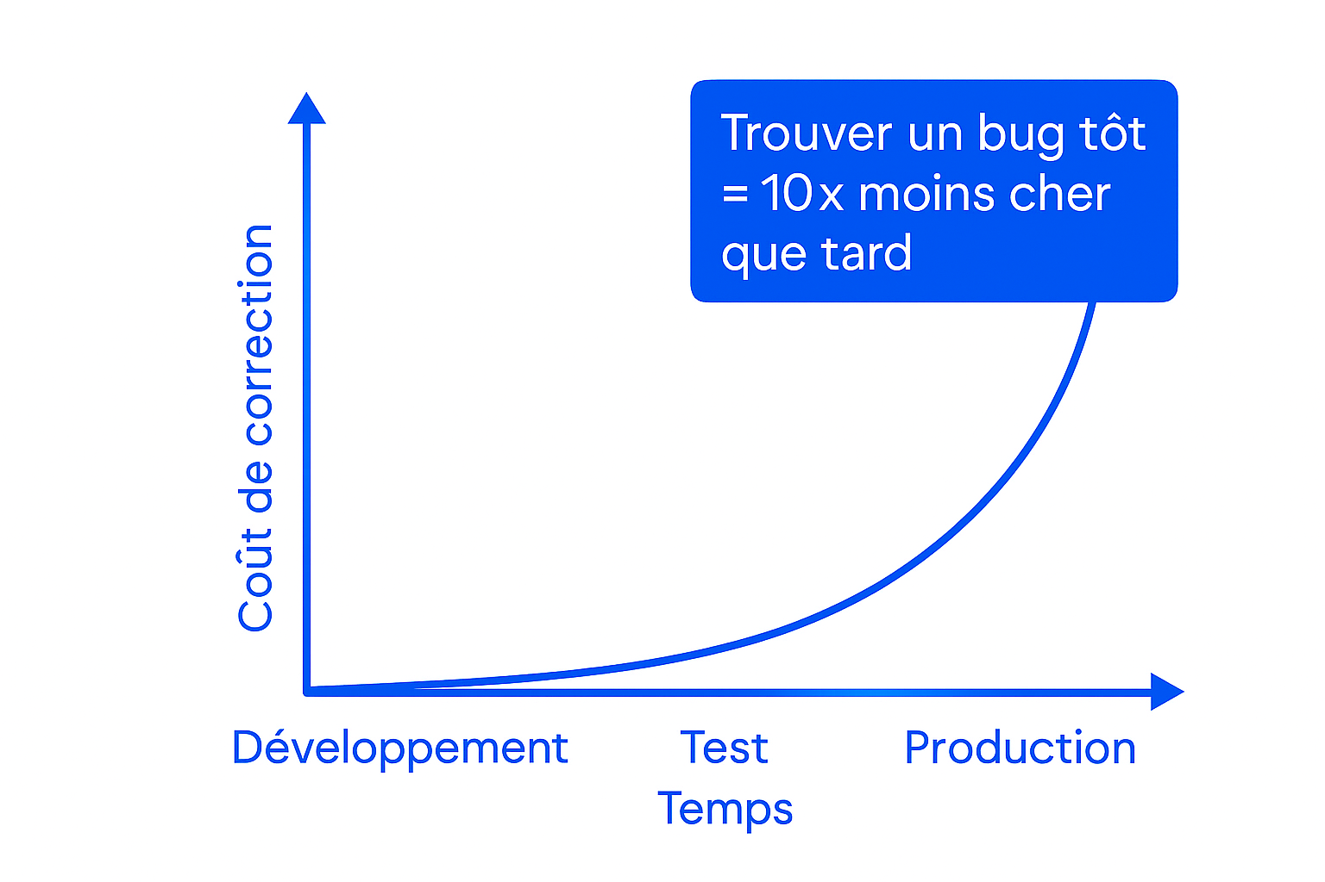
Tester tôt, c’est gagner du temps et de la qualité
Plus on test tôt, plus on réduit les coûts.
On détecte les défauts avant qu'ils ne deviennent critiques.
On améliore la confiance dans le produit.

Slide 17
les plans de test
@Meriem Jedidi

Slide 18
Objectifs
Structurer les scénarios et les cas de test
Garantir l’harmonisation entre les équipes
Simplifier le suivi et la gestion
Améliorer l’efficacité de la mise en production

Slide 19
Organisation du plan de test (DevOps)
<Équipe de livraison>- PI-CFO-Qx-YYYY
Sprint XX - <Domaine>
xxxx- User Story
Essais Composants
Essais Systèmes
CHGxxxxx -<Domaine> - Livraison de Feature
xxxx- User Story
Smoke Test
Essais Acceptation
<Nom du projet>- Phase x
N2
N3 & N4
Autant de User Story que de système à modifier/équipe contributrice
Suite décision Release Management
Notes:
Smoke Test : vérifie si les fonctionnalités essentielles d'une application fonctionnent correctement après la fusion et la publication d'une nouvelle version.

Slide 20
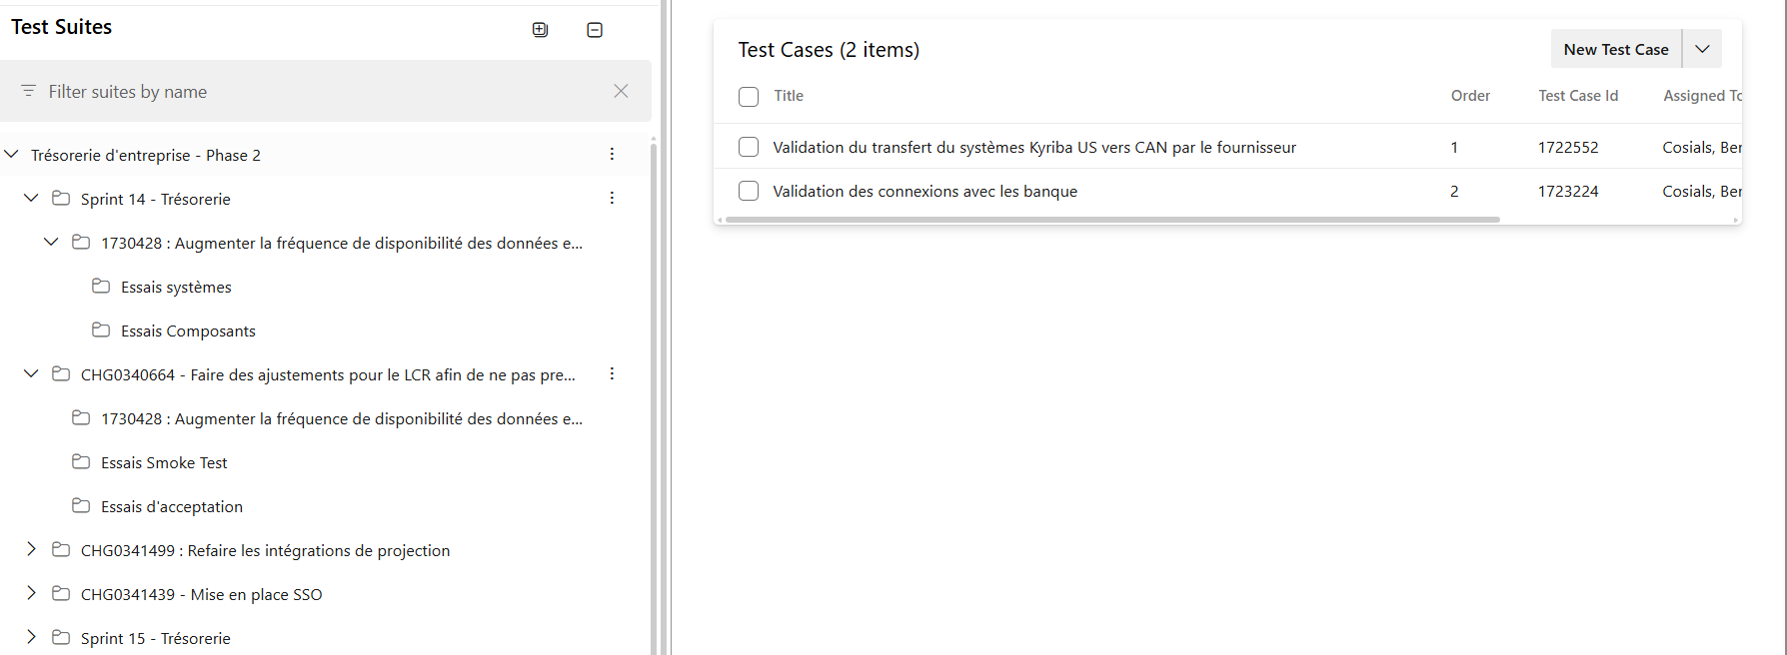
Exemple : Trésorerie

Slide 21
Nos attentes
@Meriem Jedidi

Slide 22
Les attentes de nos directions affaires, systèmes et TI
Les chargés de projet s’assurent de la réalisation des tests, sont responsables de la gestion des demandes de changement, et veillent à l’intégration des équipes contributrices
Les analystes appliquent le standard QA défini par notre secteur
Les architectes valident la conception avant le début des tests systèmes
Les équipes affaires, système et TI utilisent un plan de test commun

